Slide 1
01
SUN
JIA WEI
Welcome to my personal website

Slide 2
PERSONAL HOMEPAGE
CREATIVE PORTFOLIO
音乐
摄影
AI
绘本
视频
个人简介
图片

Slide 3
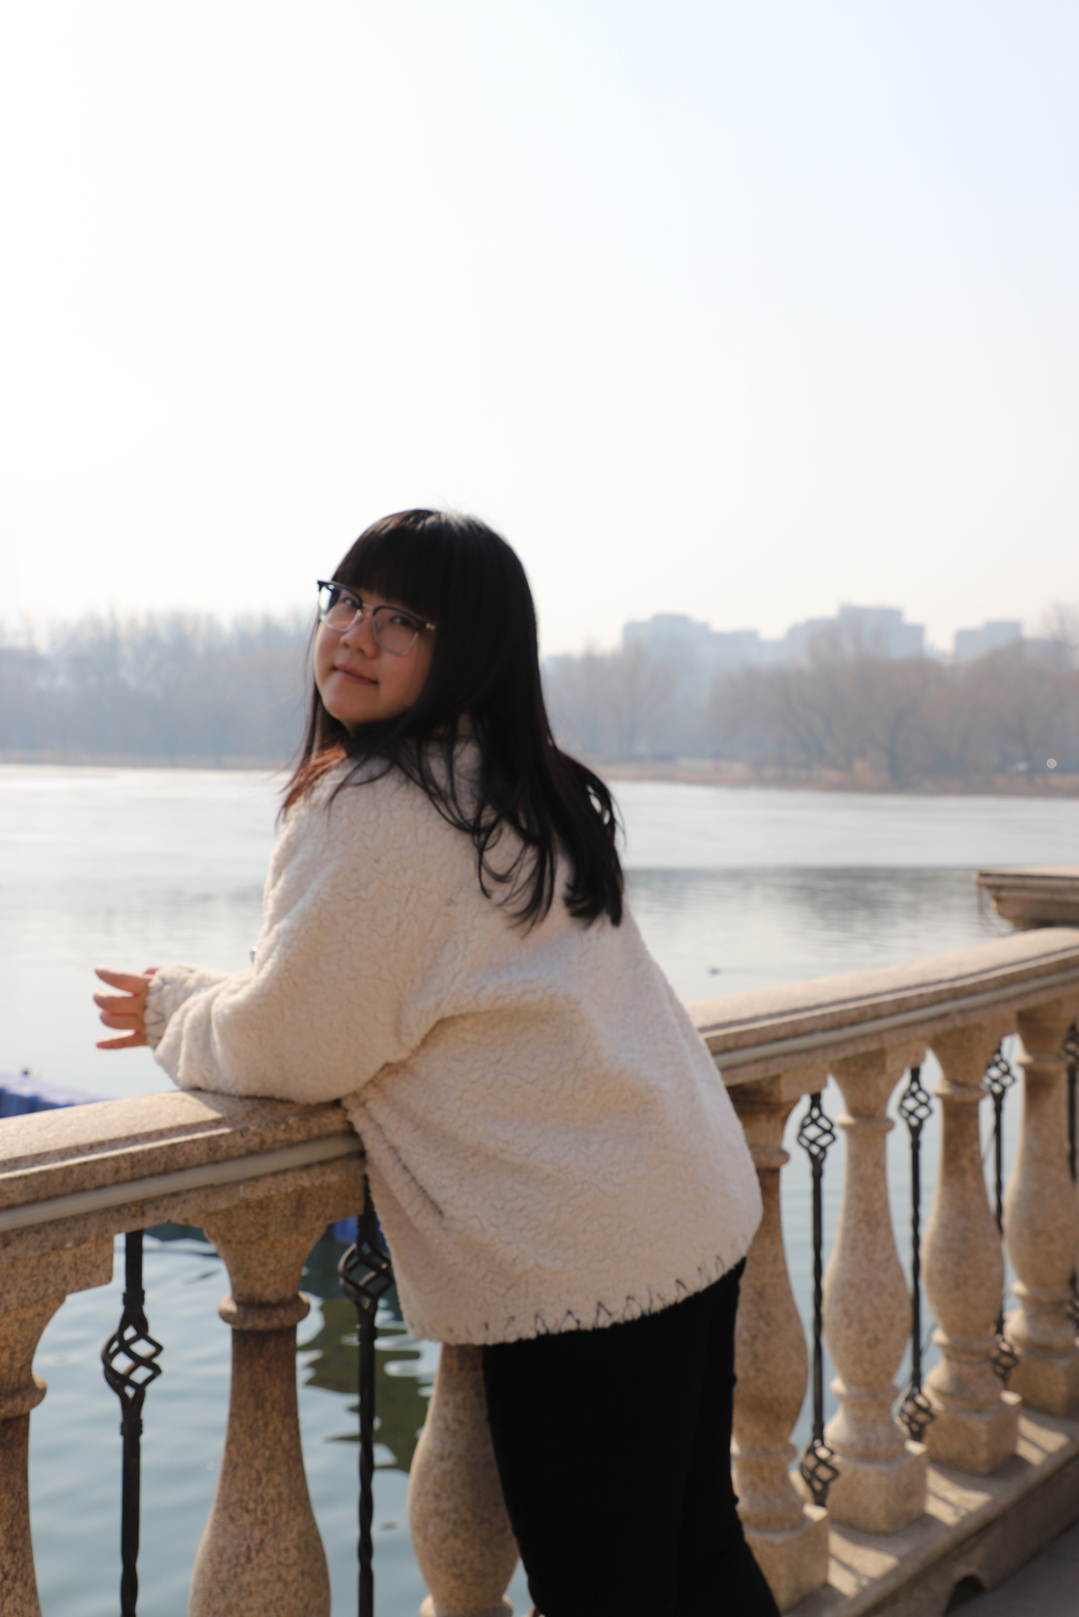
PERSONAL PROFILE
姓名：孙嘉唯
本科就读于鲁迅美术学院戏剧影视美术设计
现就读于鲁迅美术学院实验艺术系
CREATIVE PORTFOLIO
联系方式
电话：13841941957
qq邮箱：1794002603.qq.cim

Slide 4

CREATIVE PORTFOLIO

Slide 5
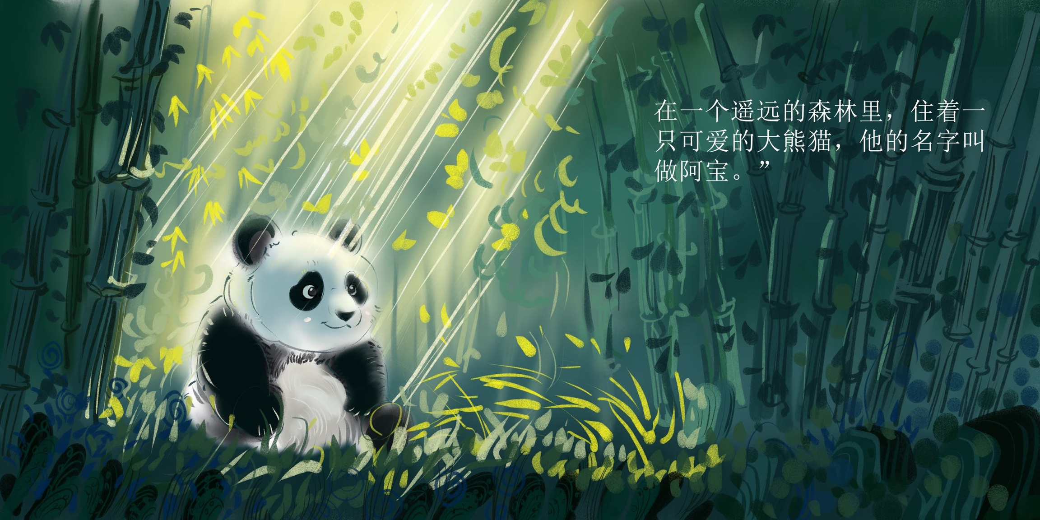

Slide 6
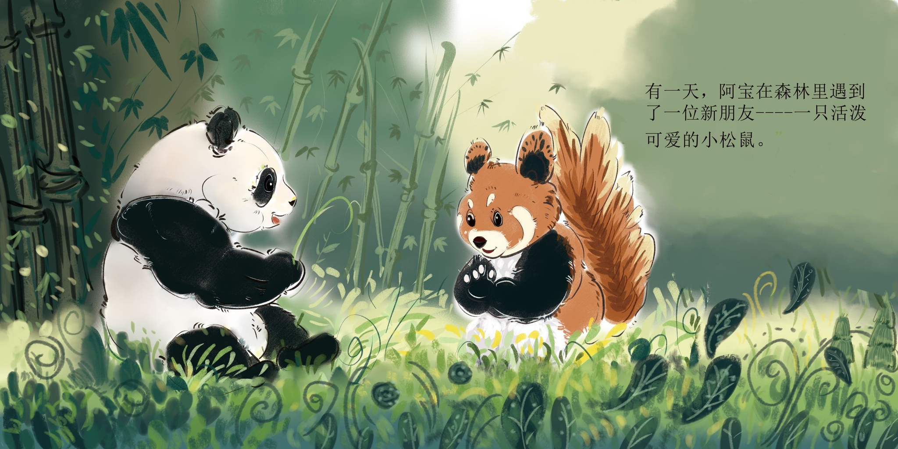

Slide 7
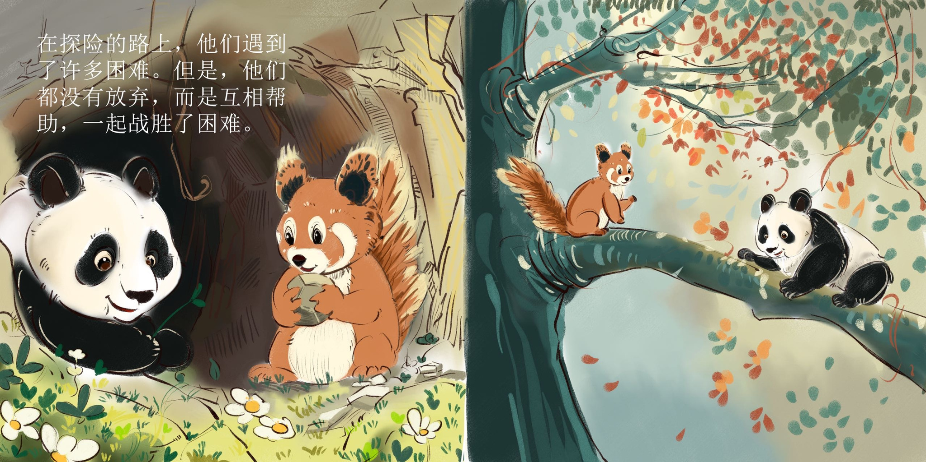

Slide 8

京 剧 潮 玩
《贵妃醉酒》
CREATIVE PORTFOLIO
《贵妃醉酒》是一出京剧传统剧目 ， 以杨玉环 和唐玄宗的故事为背景 ，描述了贵妃在百花亭设宴等待唐 玄宗 ，但玄宗未能赴约 ，贵妃失望独饮 ， 最终醉酒而归的 故事。

Slide 9
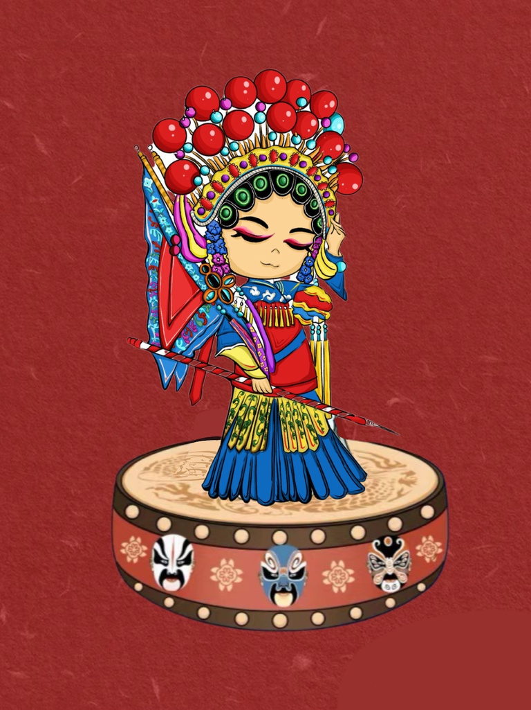
京 剧 潮 玩
《霸王别姬》
CREATIVE PORTFOLIO
是一出京剧传统剧目 ， 以杨玉环 和唐玄宗的故事为背景 ，描述了贵妃在百花亭设宴等待唐 玄宗 ，但玄宗未能赴约 ，贵妃失望独饮 ， 最终醉酒而归的 故事。

Slide 10
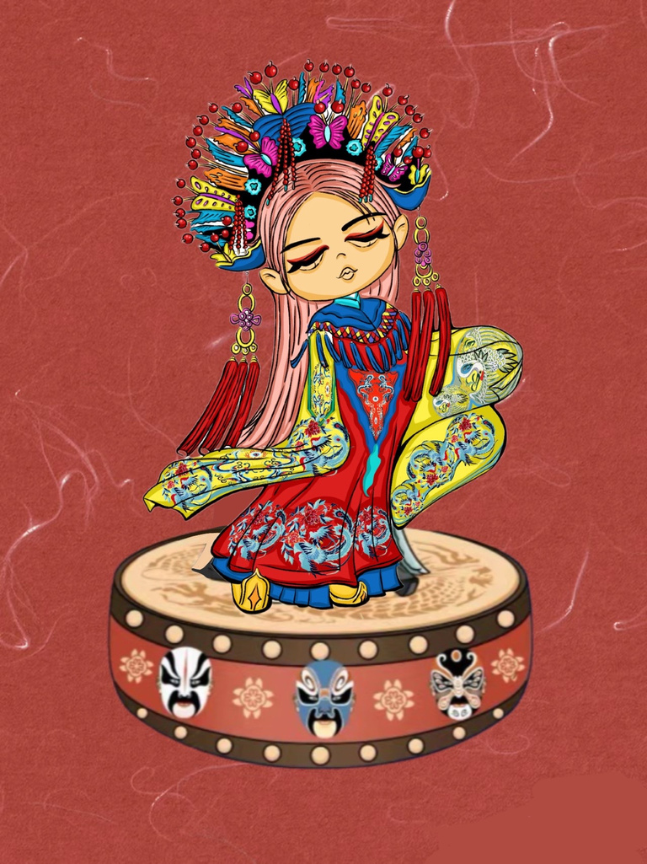
京 剧 潮 玩
《闺门旦》
CREATIVE PORTFOLIO
是一出京剧传统剧目 ， 以杨玉环 和唐玄宗的故事为背景 ，描述了贵妃在百花亭设宴等待唐 玄宗 ，但玄宗未能赴约 ，贵妃失望独饮 ， 最终醉酒而归的 故事。

Slide 11

京 剧 潮 玩
《穆桂英》
CREATIVE PORTFOLIO
是一出京剧传统剧目 ， 以杨玉环 和唐玄宗的故事为背景 ，描述了贵妃在百花亭设宴等待唐 玄宗 ，但玄宗未能赴约 ，贵妃失望独饮 ， 最终醉酒而归的 故事。

Slide 12
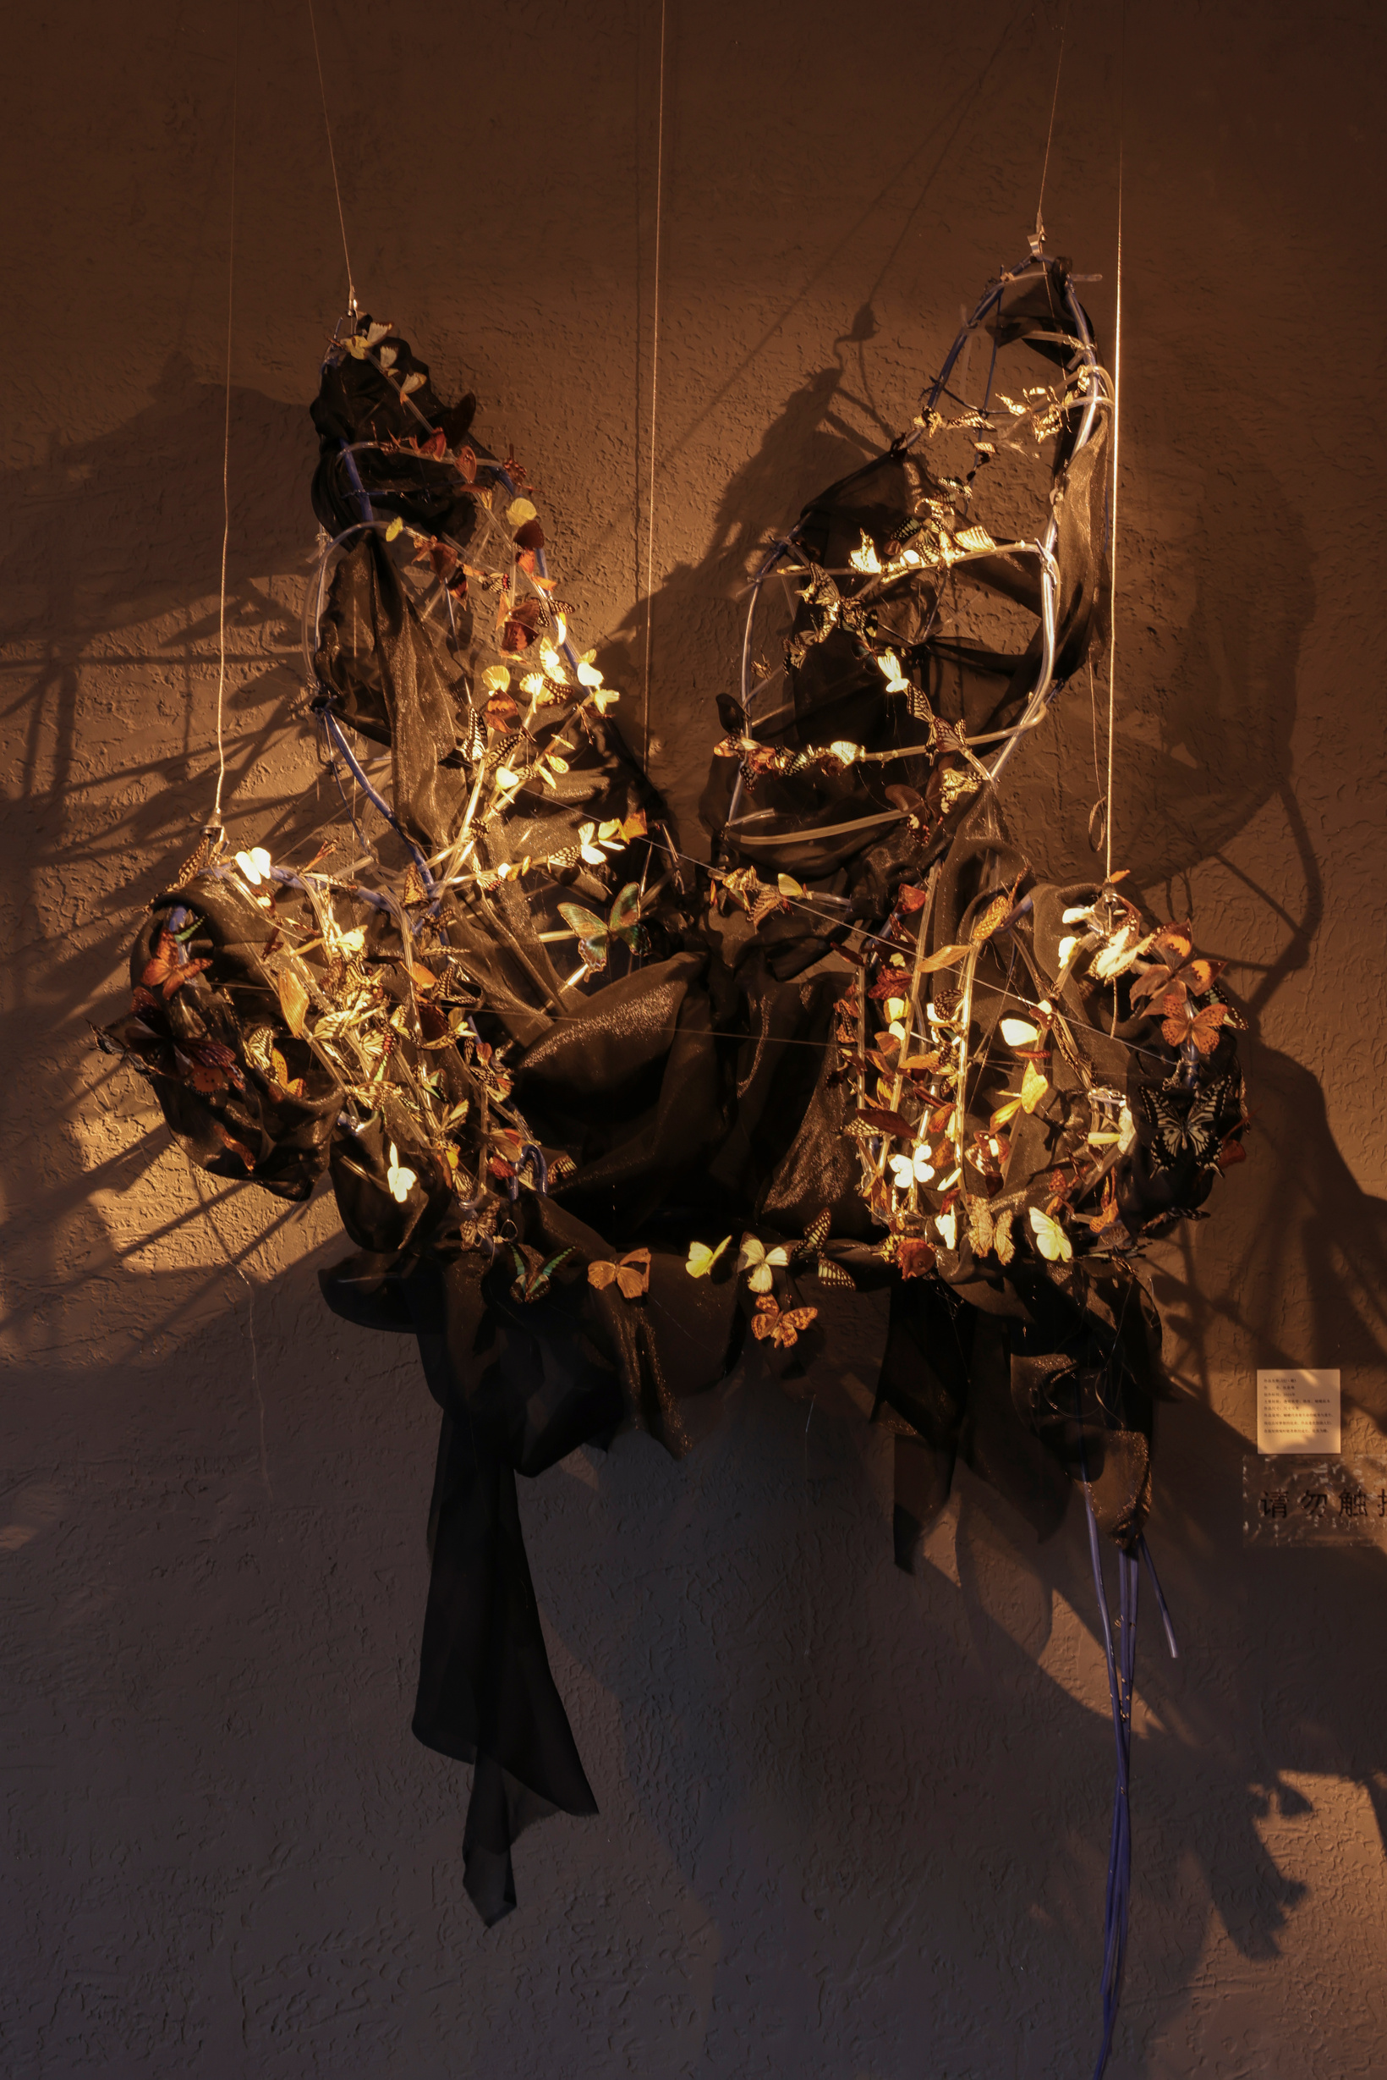
装置作品《幻·蝶》是一件充满想象力与创意的艺术品。它以铁丝和软管为骨架，巧妙地构建出椅子的基本形态，同时整体呈现出优雅的蝴蝶状。这种设计不仅具有实用性，更通过其独特的形态引发观众对形态与功能之间关系的思考。
黑色纱布的缠绕为作品增添了一抹神秘与深邃的色彩，它如同夜晚的幕布，将椅子的骨架包裹其中，若隐若现地展现出其内部的构造。这种处理方式既增强了作品的立体感，又营造出一种朦胧而梦幻的氛围。
蝴蝶标本的点缀更是点睛之笔，它们轻盈地附着在纱布之上，如同真实的蝴蝶在黑夜中翩翩起舞。这些蝴蝶标本不仅增添了作品的自然气息，更通过其美丽的形态和色彩，与整个作品形成了一种和谐而统一的美学效果。
《幻·蝶》以其独特的形态、材料和装饰手法，展现了一种超越现实的梦幻之美。它不仅仅是一件艺术品，更是一种对自然与艺术的完美结合，是对生命与美的深刻诠释。在观赏这件作品时，人们仿佛能够感受到蝴蝶的轻盈与自由，同时也能体会到艺术家对美的执着追求和无限创意。
CREATIVE PORTFOLIO

Slide 13


CREATIVE PORTFOLIO

Slide 14



Slide 15
THANK YOU
Presentations are communication tools that can be used as demonstrations, lectures, speeches, reports, and more.

